Slide 1
§.基础知识题 - 循环结构
要求：
1、完成本文档中所有的题目并写出分析、运行结果
2、无特殊说明，均使用VS2022编译即可
3、直接在本文件上作答，写出答案/截图（不允许手写、手写拍照截图）即可；填写答案时，为适应所填内容或贴图，
允许调整页面的字体大小、颜色、文本框的位置等
★ 贴图要有效部分即可，不需要全部内容
★ 在保证一页一题的前提下，具体页面布局可以自行发挥，简单易读即可
★ 不允许手写在纸上，再拍照贴图
★ 允许在各种软件工具上完成（不含手写），再截图贴图
★ 如果某题要求VS+Dev的，则如果两个编译器运行结果一致，贴VS的一张图即可，如果不一致，则两个图都要贴
4、转换为pdf后提交
5、4月4日前网上提交本次作业（在“文档作业”中提交）

Slide 2


§.基础知识题 - 循环结构
贴图要求：只需要截取输出窗口中的有效部分即可，如果全部截取/截取过大，则视为无效贴图
例：无效贴图 例：有效贴图

Slide 3


§.基础知识题 - 循环结构
附：用WPS等其他第三方软件打开PPT，将代码复制到VS2022中后，如果出现类似下面的编译报错，则观察源程序编辑窗
的右下角是否为CR，如果是，
单击CR，在弹出中选择CRLF，
再次CTRL+F5运行即可

Slide 4
§.基础知识题 - 关系运算、逻辑运算与选择结构
特别提示：
★ 本次作业的答案，除特别提示外，上课全讲过，课件上都有!!!
★ 作业本质就是对上课内容及课件的review(因为读懂程序的逻辑很重要)
★ 对上课接受程度较好的同学，可能有点重复/多余，但还得做

Slide 5
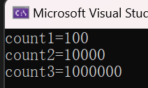
§.基础知识题 - 循环结构
1、循环的嵌套
A.观察下列程序的运行结果，回答问题并将程序的运行结果截图贴上(如果有错则贴错误信息截图)
#include <iostream>
using namespace std;
int main()
{
int i, j, k;
int count1 = 0, count2 = 0, count3 = 0;
for(i=1; i<=100; i++) {
++count1;
for(j=1; j<=100; j++) {
++count2;
for(k=1; k<=100; k++)
++count3;
}
}
cout << "count1=" << count1 << endl;
cout << "count2=" << count2 << endl;
cout << "count3=" << count3 << endl;
return 0;
}
1、贴运行结果
2、当循环嵌套时，内层循环的执行次数和外层循环
是什么关系？
外层循环每执行一次，内层循环都要执行一遍。本题中第一层每执行一次，第二层都要执行100次；第二层每执行一次，第三层都要执行100次，所以第一层次数100次，第二层次数100x100=10000次，第三层100x100x100=1000000次。

Slide 6
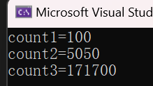
§.基础知识题 - 循环结构
1、循环的嵌套
B.观察下列程序的运行结果，回答问题并将程序的运行结果截图贴上(如果有错则贴错误信息截图)
#include <iostream>
using namespace std;
int main()
{
int i, j, k;
int count1 = 0, count2 = 0, count3 = 0;
for(i=1; i<=100; i++) {
++count1;
for(j=i; j<=100; j++) {
++count2;
for(k=j; k<=100; k++)
++count3;
}
}
cout << "count1=" << count1 << endl;
cout << "count2=" << count2 << endl;
cout << "count3=" << count3 << endl;
return 0;
}
1、贴运行结果
2、当循环嵌套时，内层循环的执行次数和外层循环
是什么关系？
外层循环每执行一次，内层循环都要执行一遍。本题中第一层每执行一次，第二层都要执行100-i次；第二层每执行一次，第三层都要执行100-j次，所以第一层次数100次，第二层次数100+99+……+1=5050次，第三层次数（100+99+……+1）+（99+98+……+1）+……+1=171700次。

Slide 7

§.基础知识题 - 循环结构
1、循环的嵌套
C.观察下列程序的运行结果，回答问题并将程序的运行结果截图贴上(如果有错则贴错误信息截图)
#include <iostream>
#include <conio.h>
using namespace std;
int main()
{
int i, j, count = 0;
for(i=1; i<=100; i++) {
for(j=1; i<=100; j++) {
++count;
if (count % 1000 == 0) {
cout << "*";
_getch();
}
}
}
cout << "count = " << count << endl;
return 0;
}
//注意：这个程序无法通过按CTRL+C终止，要关窗口
1、贴运行结果（能表现出要表达的意思即可）
（每输入一个字符，就输出一个星号）
2、按内外for循环的执行步骤依次分析，为什么会得到
这个结果？
第1步 - 外循环表达式1 - i=1
第2步 - 外循环表达式2 - i<=100
第3步 - 内循环表达式1 - j=1
第4步 - 内循环表达式2 - i<=100
第5步 - 内循环表达式4 - ++count
第6步 - 内循环表达式3 - j++
第7步 - 内循环表达式2 - i<=100
第8步 - 内循环表达式4 - ++count
第9步 - 内循环表达式3 - j++
……（4、5、6步一直循环，直到count % 1000 == 0输出一个*并停止等待输入字符，获取输入后继续4、5、6步一直循环）

Slide 8
§.基础知识题 - 循环结构
此页不要删除，也没有意义，仅仅为了分隔题目

Slide 9
§.基础知识题 - 循环结构
2、break与continue
A.已知代码如下，回答问题
while(1) {
①
②
if (X)
continue;
③
④
}
当X为真时，重复执行___①②___（①②③④）
当X为假时，重复执行___①②③④___（①②③④）
for(1; 1; ④) {
①
②
if (X)
continue;
③
}
当X为真时，重复执行___①②④___（①②③④）
当X为假时，重复执行___①②③④___（①②③④）

Slide 10
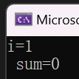
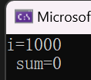
§.基础知识题 - 循环结构
2、break与continue
B.观察下列程序的运行结果，回答问题并将程序的运行结果截图贴上(如果有错则贴错误信息截图)
#include <iostream>
using namespace std;
int main()
{
int i=0,sum=0;
while(i<1000) {
i++;
break;
sum=sum+i;
}
cout << "i=" << i << endl;
cout << " sum=" << sum << endl;
return 0;
}
//问题1：循环执行了多少次？1次
//问题2：sum=sum+i执行了多少次？0次
#include <iostream>
using namespace std;
int main()
{
int i=0,sum=0;
while(i<1000) {
i++;
continue;
sum=sum+i;
}
cout << "i=" << i << endl;
cout << " sum=" << sum << endl;
return 0;
}
//问题1：循环执行了多少次？1000次
//问题2：sum=sum+i执行了多少次？0次

Slide 11
§.基础知识题 - 循环结构
此页不要删除，也没有意义，仅仅为了分隔题目

Slide 12
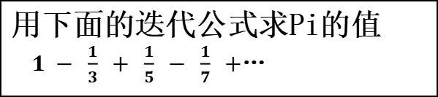
§.基础知识题 - 循环结构
3、观察程序运行结果
A.观察下列程序的运行结果，回答问题并将程序的运行结果截图贴上(如果有错则贴错误信息截图)
#include <iostream>
#include <iomanip> //格式输出
#include <cmath> //fabs
#include <windows.h> //取系统时间
using namespace std;
int main()
{
int s=1;
double n=1, t=1, pi=0;
LARGE_INTEGER tick, begin, end;
QueryPerformanceFrequency(&tick); //取计数器频率
QueryPerformanceCounter(&begin); //取初始硬件定时器计数
while(fabs(t)>1e-6) {
pi=pi+t;
n=n+2;
s=-s;
t=s/n;
}
QueryPerformanceCounter(&end);//获得终止硬件定时器计数
pi=pi*4;
cout << "n=" << setprecision(10) << n << endl;
cout<<"pi="<<setiosflags(ios::fixed)<<setprecision(9)<<pi<< endl;
cout << "计数器频率：" << tick.QuadPart << "Hz" << endl;
cout << "时钟计数 ：" << end.QuadPart - begin.QuadPart << endl;
cout << setprecision(6) << (end.QuadPart - begin.QuadPart)/double(tick.QuadPart) << "秒" <<endl;
return 0;
}
用下面的迭代公式求Pi的值
$1 − \frac{1}{3} + \frac{1}{5} − \frac{1}{7} +$…
(1) n，t，pi为double型
精度为1e-6：n=__1000001__ pi=_ 3.141590654__ 时间=___0.001553___(秒)
1e-7：n=__10000001__ pi=_ 3.141592454__ 时间=___0.015040___(秒)
1e-8：n=__100000001__ pi=_ 3.141592634__ 时间=___0.152568___(秒)
1e-9：n=__1000000001__ pi=_ 3.141592652_ 时间=___1.562451___(秒) (因为机器配置不同，时间值可能不同)
(2) n，t，pi为float型
精度为1e-6：n=__1000001__ pi=_ 3.141593933__ 时间=___0.015420___(秒)
1e-7：n=__10000001__ pi=_ 3.141596556__ 时间=___0.144071___(秒)
1e-8：n=___ _ pi=_ __ 时间=____ __(秒)
问：1、7项中哪个没结果？为什么？精度为1e-8时没结果。因为float型数据的精度只有7位有效数字，无法满足fabs(t)>1e-8的精度要求，会一直循环下去，没有结果。
2、float和double同进度下那个时间快？（观察现象即可，不需要解释原因）
同精度下double型更快。
本页结果不要截图，手填即可

Slide 13
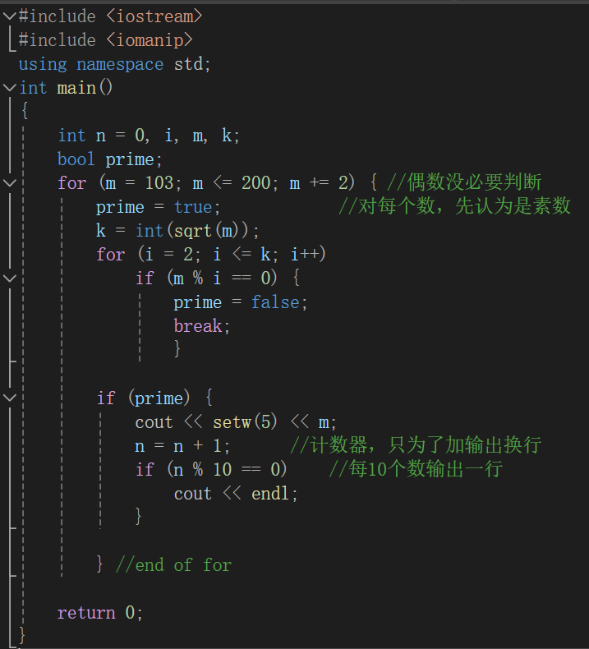
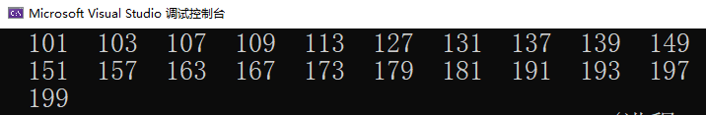
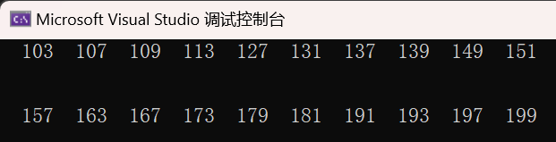
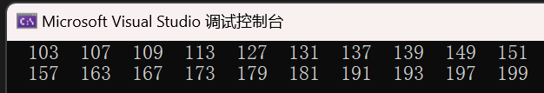
§.基础知识题 - 循环结构
3、观察程序运行结果
B.观察下列程序的运行结果，回答问题并将程序的运行结果截图贴上(如果有错则贴错误信息截图)
#include <iostream>
#include <iomanip>
using namespace std;
int main()
{
int n = 0, i, m, k;
bool prime;
for(m=101; m<=200; m+=2) { //偶数没必要判断
prime=true; //对每个数，先认为是素数
k=int(sqrt(m));
for(i=2; i<=k; i++)
if (m%i==0) {
prime=false;
break;
}
if (prime) {
cout << setw(5) << m;
n=n+1; //计数器，只为了加输出换行
}
if (n%10==0) //每10个数输出一行
cout<<endl;
} //end of for
return 0;
}
打印100-200之间的素数
(1) 目前输出结果：一共21个，每10个一行
(2) 将m的初值从101改为103，应该是20个，共2行
实际呢？为什么？
实际输出了4行，中间2行为空行。因为当m=151时，n=10，满足n%10==0，换行，接下去的m=153和m=155都不是质数，prime=flase，n的值保持10不变，因此又会换行两次，直到m=157为质数，改变n的值才能正常输出。
(3) 将左侧程序改正确
(正确程序贴图在左侧，覆盖现有内容即可)

Slide 14
§.基础知识题 - 循环结构
此页不要删除，也没有意义，仅仅为了分隔题目

